Slide 1
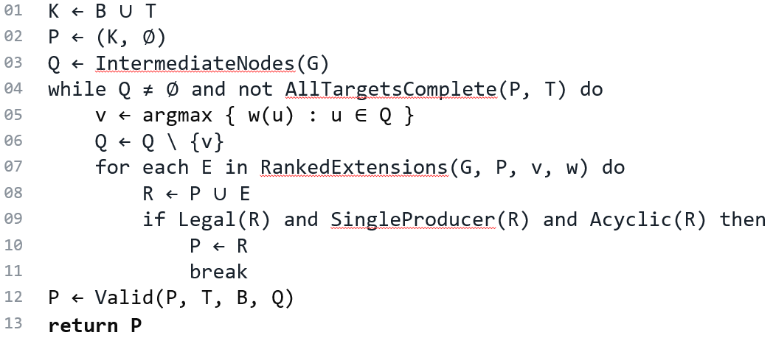
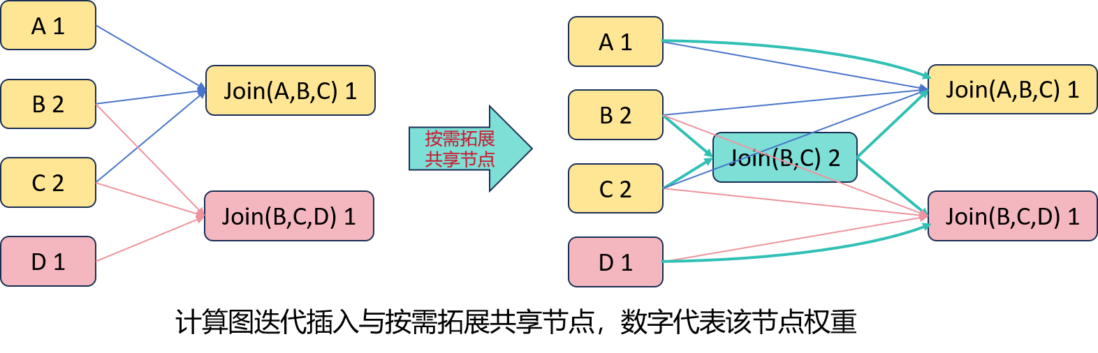
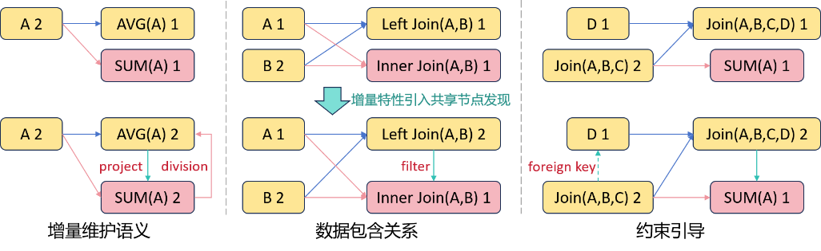
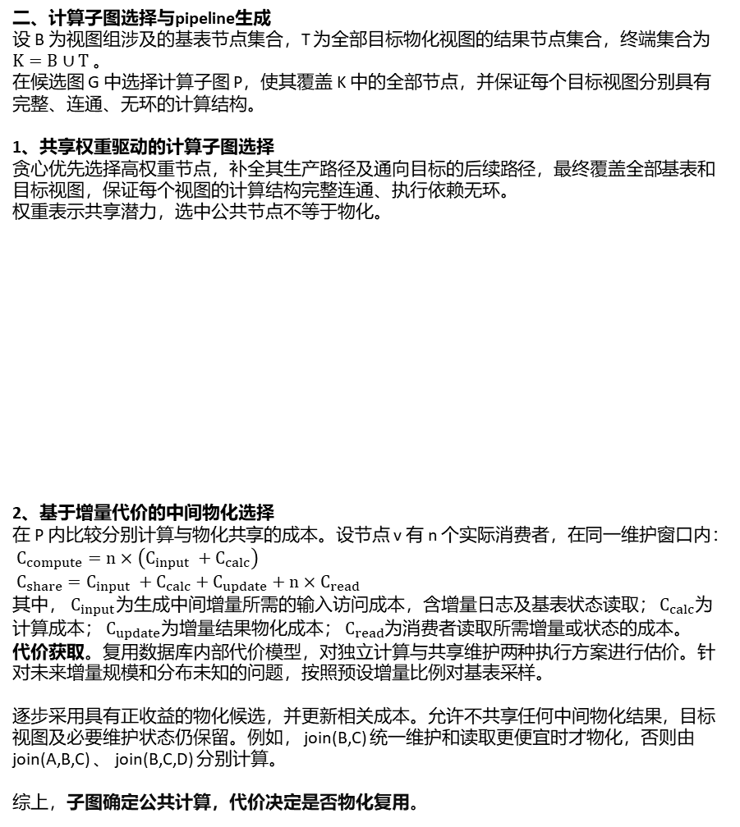
基于统一计算图与增量代价的物化视图协同维护方案
面向多物化视图共享机会难发现、路径枚举开销大、共享维护收益不确定等问题，本方案在前期工作 IncreQueryFusion [VLDB26] 的查询依赖组织与增量状态复用思想基础上，构建面向视图组的统一计算图。通过增量语义、数据包含与约束改写，按需生成共享节点及候选路径，再按共享权重选择计算子图、按增量代价决定中间物化并生成 pipeline，实现单视图优化与跨视图共享的协同。
一、候选计算图生成
计算图定义：采用有向图，节点表示基表、中间结果及目标视图，边表示连接、过滤、投影、聚合等计算。边以计算标识区分不同生产路径，同一数据节点可通过不同生产路径得到。节点权重为可使用该节点的不同视图数，同一视图只计一次。
迭代建图与关联发现。逐个插入视图，从基表建立一条基本计算路径，复用等价节点，暂不枚举路径。对新增节点，从其依赖基表出发，收集具有共同基表依赖的全部节点。
按需扩展。对相关节点：①提取或生成公共节点，补充共享路径；②通过过滤、投影、再聚合建立结果恢复路径。两类路径可同时保留。例如，如下图所示，插入 join(B,C,D)节点 后发现插入 join(A,B,C) 节点，若 B、C 上的语义兼容，则生成 join(B,C)，添加 `B+C→BC`、`BC+A→ABC`、`BC+D→BCD`路径，保留原路径并更新权重。新增节点继续检索扩展。
增量特性融入。在初始建图及共享扩展中引入增量特性。a)增量维护语义，同一算子在全量计算和增量计算中的执行并不相同。例如， LEFT JOIN在增量场景下被分解为INNER JOIN和ANTI JOIN进行分别维护； 聚合函数AVG需要同时维护SUM和COUNT聚合结果等等。b)数据包含关系 ，利用结果间可准确恢复的关系增加路径，例如从 LEFT JOIN 按可靠匹配标记过滤得到 INNER JOIN或 ANTI JOIN；连接聚合场景下的聚合下推等。 c)约束引导，例如外键依赖支持多表JOIN间的无损投影；唯一性约束化简LEFT JOIN计算路径等等。
二、计算子图选择与pipeline生成
设 B 为视图组涉及的基表节点集合，T 为全部目标物化视图的结果节点集合，终端集合为 $K=B∪T$ 。
在候选图 G 中选择计算子图 P，使其覆盖 K 中的全部节点，并保证每个目标视图分别具有完整、连通、无环的计算结构。
1、共享权重驱动的计算子图选择
贪心优先选择高权重节点，补全其生产路径及通向目标的后续路径，最终覆盖全部基表和目标视图，保证每个视图的计算结构完整连通、执行依赖无环。
权重表示共享潜力，选中公共节点不等于物化。
2、基于增量代价的中间物化选择
在 P 内比较分别计算与物化共享的成本。设节点 v 有 n 个实际消费者，在同一维护窗口内：
$C_{compute}=n×\left(C_{input} +C_{calc}\right)$
$C_{share}=C_{input} +C_{calc}+C_{update}+n×C_{read}$
其中， $C_{input}$为生成中间增量所需的输入访问成本，含增量日志及基表状态读取； $C_{calc}$为计算成本； $C_{update}$为增量结果物化成本； $C_{read}$为消费者读取所需增量或状态的成本。
代价获取。复用数据库内部代价模型，对独立计算与共享维护两种执行方案进行估价。针对未来增量规模和分布未知的问题，按照预设增量比例对基表采样。
逐步采用具有正收益的物化候选，并更新相关成本。允许不共享任何中间物化结果，目标视图及必要维护状态仍保留。例如， join(B,C) 统一维护和读取更便宜时才物化，否则由 join(A,B,C) 、 join(B,C,D) 分别计算。
综上，子图确定公共计算，代价决定是否物化复用。

Slide 2
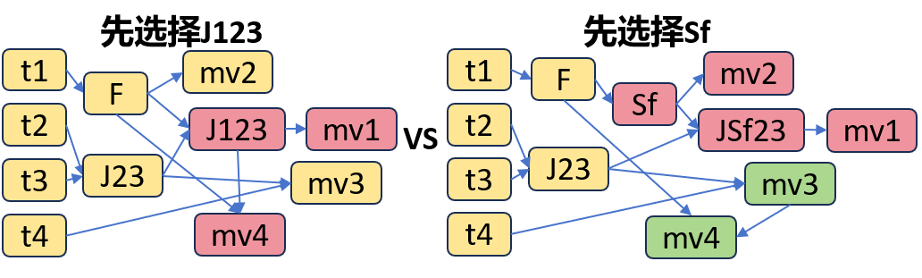
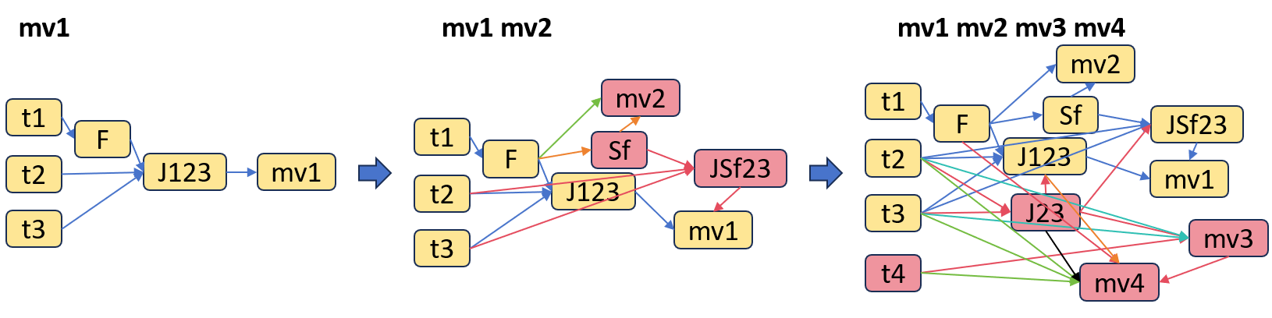
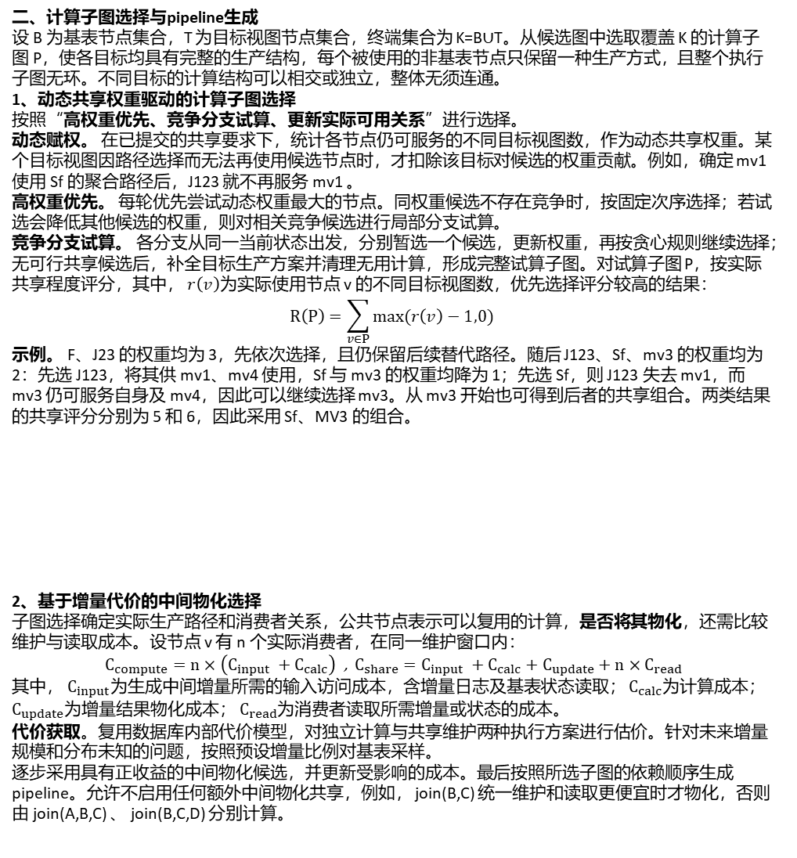
基于统一计算图与增量代价的物化视图协同维护方案
面向多物化视图共享机会难发现、路径枚举开销大、共享维护收益不确定等问题，本方案在前期工作 IncreQueryFusion [VLDB26] 的基础上，构建面向视图组的统一计算图。通过增量语义、数据包含与约束改写，按需生成共享节点及候选路径；再通过动态共享权重与局部分支试算消除路径竞争，按增量代价决定中间物化并生成 pipeline，实现单视图优化与跨视图共享的协同。
一、候选计算图生成
1、逐个插入视图，建立基本计算路径
采用有向计算图，节点表示基表、中间结果及目标视图，边表示连接、过滤、投影、聚合等计算。同一次计算的输入边使用相同计算标识，记录全部输入及算子信息；同一数据节点可以保留多种合法生产方式。逐个插入物化视图，每次先从基表建立一条完整的基本路径，复用已有等价节点。
2、检索相关节点，按需扩展共享路径
每次新增节点，在图中检索具有共同基表依赖的节点，再检查其连接条件、过滤条件、输出列及重复行语义是否兼容。基表重叠仅用于发现线索，不能直接认定可共享。
对语义兼容的节点尝试两类扩展：一是提取或生成公共数据节点，为多个结果补充共享路径；二是利用过滤、投影、再聚合等操作，建立从已有结果恢复另一结果的路径。扩展时保留原有路径，新增节点进入工作队列继续检索，等价节点及重复路径不再插入。
扩展依据统一融入上述过程：
增量维护语义： 显式表示可复用的维护状态。例如，AVG 需要额外维护 SUM、COUNT；LEFT JOIN 可分解为匹配部分INNER JOIN和未匹配部分ANTI JOIN分别维护。
数据包含关系： 利用结果间可准确恢复的关系增加路径。例如，由细粒度聚合得到粗粒度聚合，或按可靠匹配标记从 LEFT JOIN 恢复 INNER JOIN、ANTI JOIN。
约束与统计信息： 利用键、外键、非空等约束在图中传播并验证无损投影、简化外连接维护；根据基数和重复度优先生成可能有收益的聚合下推路径。
示例：令 F 为 t1 经过 t1_c1 > 0 过滤后的结果，四个目标视图分别为：
下文用 J23 表示 t2 ⋈ t3，用 J123 表示 F ⋈ t2 ⋈ t3，Sf代表SUM(F)，JSf23代表 Sf ⋈ t2 ⋈ t3。
在示例中，这些规则随着视图插入逐步发挥作用：
① 插入 MV2：复用 F，生成共享聚合状态 Sf。为mv1添加聚合下推的执行路径。
② 插入 MV3、MV4：提取 J23，mv3作为共享数据节点，并相应增加数据复用路径。
3、记录共享潜力，为路径选择提供依据
节点权重定义为能够通过合法生产方案使用该节点的不同目标视图数。示例中，F、J23 均可能服务三个目标，权重为 3；Sf、J123、MV3 均可能服务两个目标，权重为 2。权重表示候选图中的共享潜力。由于同一节点可能存在多种生产路径，各节点的共享潜力未必能同时实现，故需进一步选择实际执行子图。
二、计算子图选择与pipeline生成
设 B 为基表节点集合，T 为目标视图节点集合，终端集合为 K=B∪T。从候选图中选取覆盖 K 的计算子图 P，使各目标均具有完整的生产结构，每个被使用的非基表节点只保留一种生产方式，且整个执行子图无环。不同目标的计算结构可以相交或独立，整体无须连通。
1、动态共享权重驱动的计算子图选择
按照“高权重优先、竞争分支试算、更新实际可用关系”进行选择。
动态赋权。 在已提交的共享要求下，统计各节点仍可服务的不同目标视图数，作为动态共享权重。某个目标视图因路径选择而无法再使用候选节点时，才扣除该目标对候选的权重贡献。例如，确定 mv1 使用 Sf 的聚合路径后，J123 就不再服务 mv1 。
高权重优先。 每轮优先尝试动态权重最大的节点。同权重候选不存在竞争时，按固定次序选择；若试选会降低其他候选的权重，则对相关竞争候选进行局部分支试算。
竞争分支试算。 各分支从同一当前状态出发，分别暂选一个候选，更新权重，再按贪心规则继续选择；无可行共享候选后，补全目标生产方案并清理无用计算，形成完整试算子图。对试算子图 P，按实际共享程度评分，其中， $r\left(v\right)$为实际使用节点 v 的不同目标视图数，优先选择评分较高的结果：
$$R\left(P\right)=\sum_{v∈P}{max⁡(r\left(v\right)−1,0)}$$
示例。 F、J23 的权重均为 3，先依次选择，且仍保留后续替代路径。随后 J123、Sf、mv3 的权重均为 2：先选 J123，将其供 mv1、mv4 使用，Sf 与 mv3 的权重均降为 1；先选 Sf，则 J123 失去 mv1，而 mv3 仍可服务自身及 mv4，因此可以继续选择 mv3。从 mv3 开始也可得到后者的共享组合。两类结果的共享评分分别为 5 和 6，因此采用 Sf、MV3 的组合。
2、基于增量代价的中间物化选择
子图选择确定实际生产路径和消费者关系，公共节点表示可以复用的计算，是否将其物化，还需比较维护与读取成本。设节点 v 有 n 个实际消费者，在同一维护窗口内：
$C_{compute}=n×\left(C_{input} +C_{calc}\right)$ , $C_{share}=C_{input} +C_{calc}+C_{update}+n×C_{read}$
其中， $C_{input}$为生成中间增量所需的输入访问成本，含增量日志及基表状态读取； $C_{calc}$为计算成本； $C_{update}$为增量结果物化成本； $C_{read}$为消费者读取所需增量或状态的成本。
代价获取。复用数据库内部代价模型，对独立计算与共享维护两种执行方案进行估价。针对未来增量规模和分布未知的问题，按照预设增量比例对基表采样。
逐步采用具有正收益的中间物化候选，并更新受影响的成本。最后按照所选子图的依赖顺序生成 pipeline。允许不启用任何额外中间物化共享，例如， join(B,C) 统一维护和读取更便宜时才物化，否则由 join(A,B,C) 、 join(B,C,D) 分别计算。
分支子图 | 先选择 J123，服务 mv1、mv4 | 先选择 Sf，再选择 mv3
后续实际共享关系 | J123 服务mv1、mv4；Sf 仅剩 mv2，mv3 仅服务自身 | Sf 服务 mv1、mv2；mv3 服务自身及 mv4
共享评分 | 5 | 6
目标视图 | mv1 | mv2 | mv3 | mv4
定义 | SUM(F⋈t2⋈t3) | AVG(F) | t2⋈t3⋈t4 | F⋈t2⋈t3⋈t4

Slide 3
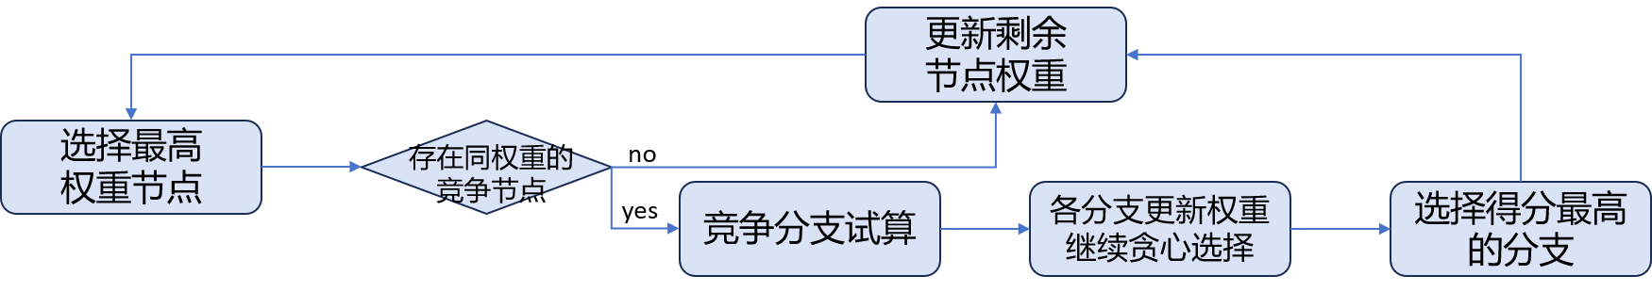
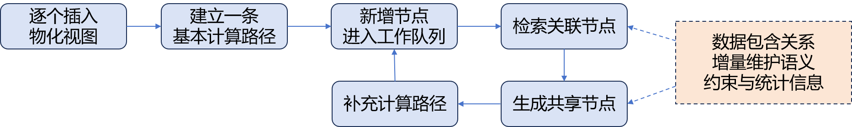
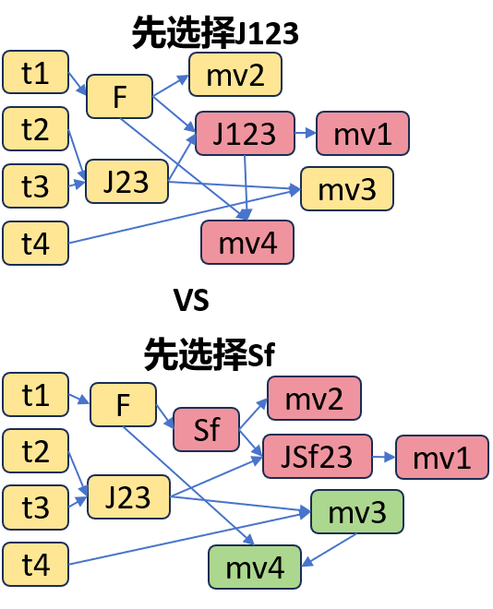
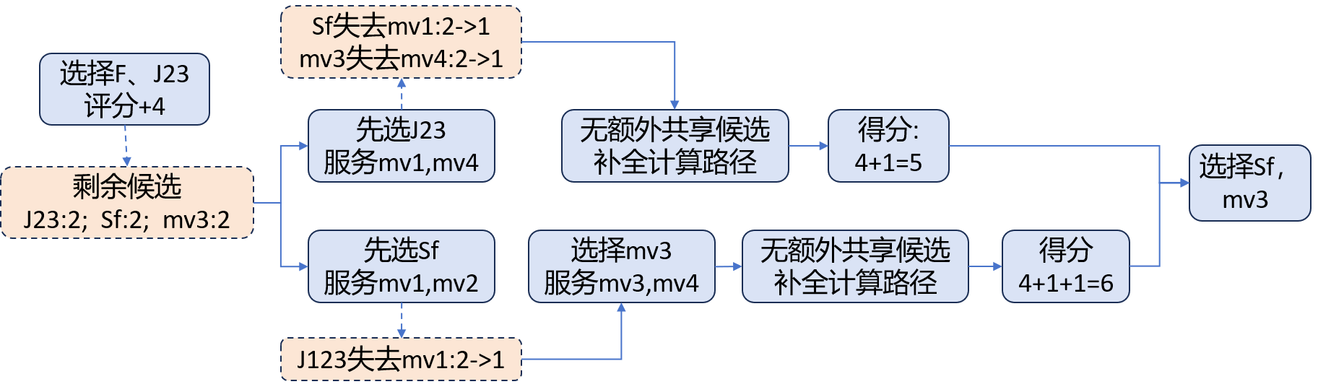
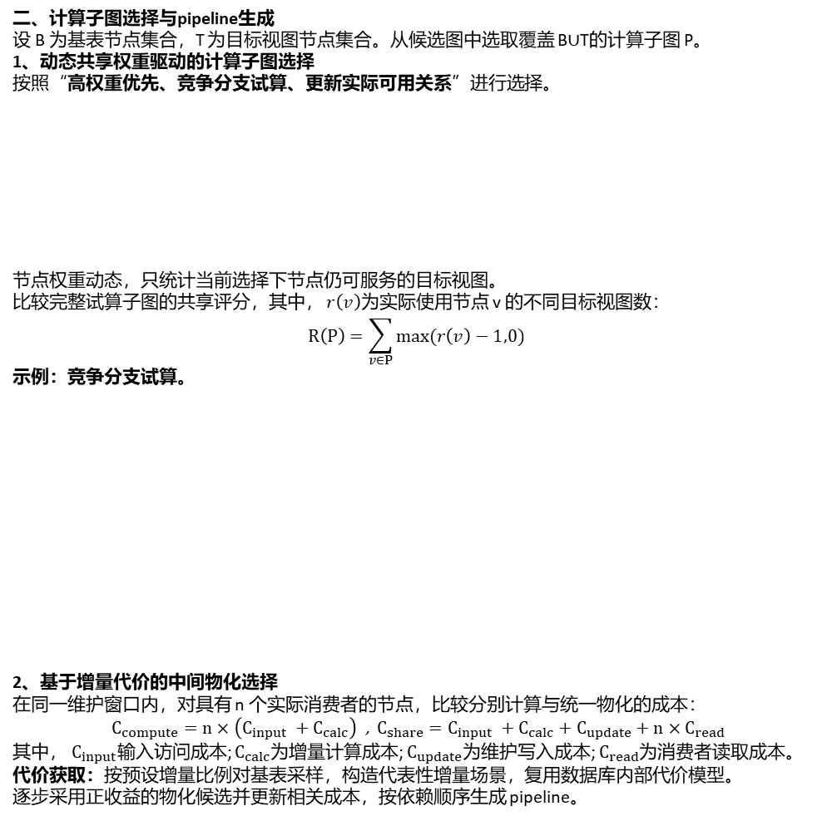
基于统一计算图与增量代价的物化视图协同维护方案
面向共享机会难发现、路径枚举开销大、共享收益不确定等问题，本方案在 IncreQueryFusion [VLDB26] 的基础上，按需生成候选路径，通过动态共享权重选择执行子图，再按增量代价决定物化。
一、候选计算图生成
逐个插入，按需扩展。 节点表示数据，同组输入边表示一次计算。每个视图先建立一条基本路径，再检索具有共同基表依赖的节点，经语义验证后生成公共节点或结果恢复路径。保留原路径，新增节点继续检索，等价节点复用。
扩展依据：
增量维护语义： AVG 需要额外维护 SUM、COUNT；LEFT JOIN 可分解为INNER JOIN和ANTI JOIN维护等。
数据包含关系： 细粒度聚合得到粗粒度聚合；按匹配标记从 LEFT JOIN 恢复 INNER JOIN、ANTI JOIN等。
约束与统计信息： 利用唯一性、外键等约束在图中传播并验证无损投影、简化外连接维护；根据基数生成聚合下推路径等。
示例：令 F 为 t1 经过 t1_c1 > 0 过滤后的结果，四个目标视图分别为：
下文用 J23 表示 t2 ⋈ t3，用 J123 表示 F ⋈ t2 ⋈ t3，Sf代表SUM(F)，JSf23代表 Sf ⋈ t2 ⋈ t3。
在示例中，这些规则随着视图插入逐步发挥作用：
① 插入 MV2：复用 F，生成共享聚合状态 Sf。为mv1添加聚合下推的执行路径。
② 插入 MV3、MV4：提取 J23，mv3作为共享数据节点，并相应增加数据复用路径。
节点权重为可使用该节点的不同目标视图数。示例中，F、J23 权重为 3；Sf、J123、MV3 权重为 2。权重表示候选图中的共享潜力。由于同一节点可能存在多种候选生产路径，各节点的共享潜力未必能同时实现，故需进一步选择实际执行子图。
二、计算子图选择与pipeline生成
设 B 为基表节点集合，T 为目标视图节点集合。从候选图中选取覆盖 B∪T的计算子图 P。
1、动态共享权重驱动的计算子图选择
按照“高权重优先、竞争分支试算、更新实际可用关系”进行选择。
节点权重动态，只统计当前选择下节点仍可服务的目标视图。
比较完整试算子图的共享评分，其中， $r\left(v\right)$为实际使用节点 v 的不同目标视图数：
$$R\left(P\right)=\sum_{v∈P}{max⁡(r\left(v\right)−1,0)}$$
示例：竞争分支试算。
2、基于增量代价的中间物化选择
在同一维护窗口内，对具有 n 个实际消费者的节点，比较分别计算与统一物化的成本：
$C_{compute}=n×\left(C_{input} +C_{calc}\right)$ , $C_{share}=C_{input} +C_{calc}+C_{update}+n×C_{read}$
其中， $C_{input}$输入访问成本; $C_{calc}$为增量计算成本; $C_{update}$为维护写入成本; $C_{read}$为消费者读取成本。
代价获取：按预设增量比例对基表采样，构造代表性增量场景，复用数据库内部代价模型。
逐步采用正收益的物化候选并更新相关成本，按依赖顺序生成 pipeline。
目标视图 | mv1 | mv2 | mv3 | mv4
定义 | SUM(F⋈t2⋈t3) | AVG(F) | t2⋈t3⋈t4 | F⋈t2⋈t3⋈t4

Slide 4
A 1
A 1
B 2
Join(A,B,C) 1
Join(A,B,C) 1
B 2
按需拓展
共享节点
Join(B,C) 2
C 2
C 2
Join(B,C,D) 1
Join(B,C,D) 1
D 1
D 1
计算图迭代插入与按需拓展共享节点，数字代表该节点权重

Slide 5
A 2
AVG(A) 1
A 1
Left Join(A,B) 1
D 1
Join(A,B,C,D) 1
SUM(A) 1
B 2
Inner Join(A,B) 1
Join(A,B,C) 2
SUM(A) 1
增量特性引入共享节点发现
A 2
AVG(A) 2
A 1
Left Join(A,B) 2
D 1
Join(A,B,C,D) 2
project
division
filter
foreign key
SUM(A) 2
B 2
Inner Join(A,B) 1
Join(A,B,C) 2
SUM(A) 1
增量维护语义
数据包含关系
约束引导

Slide 6
Mv1 select Sum(t1_c1) from t1 join t2 join t3 where t1_c1 > 0;
t1
t1 _filter
t2
Join(t1,t2,t3)
mv1
t3
结果
Mv2 select Avg(t1_c1) from t1 where t1_c1 > 0;
mv2
mv2
t1
t1
groupjoinkey
t1 _filter
groupjoinkey
t1 _filter
join2
t2
mv1
t2
Join(t1,t2,t3)
Join(t2,t3)
mv1
t3
t3
t4
mv3
Mv3 select * from t2 join t3 join t4;
Mv4 select * from t1 join t2 join t3 join t4 where t1_c1 > 0;
mv2
mv4
t1
如何避免选择Join(t1,t2,t3)，事实上，选了Join(t1,t2,t3)就不应该选择groupjoinkey。但是在判断Join(t1,t2,t3)之前，先选择了Join(t2,t3)【权重大，共享机会大】，然后进行出边选择时，应该选择权重小的节点【权重小，才能真正利用当前权重大的共享机会，否则，也就是说，某个权重大的节点的下游节点应该尽可能多】。
选择出边组合时，出边组合覆盖目标物化视图等于当前节点覆盖目标物化视图。且出边组合边数尽可能少()
所以可以选择 （join1,mv3）or (join2,mv3).前者总权重为4，后者总权重为3。
算了，到底怎么设计合理算法。
t1 _filter
groupjoinkey
join2
t2
Join(t1,t2,t3)
mv1
t3
Join(t2,t3)
mv3
t4
mv4

Slide 7
mv1
mv1 mv2
mv1 mv2 mv3 mv4
mv2
mv2
t1
Sf
t1
F
JSf23
F
t1
Sf
t2
J123
mv1
F
JSf23
t2
J123
t2
J123
mv1
t3
t3
J23
mv1
mv3
t3
t4
mv4
先选择J123
t1
mv2
F
t2
J123
mv1
先选择J123
先选择Sf
t3
J23
mv3
t1
mv2
t1
F
mv2
F
Sf
t4
mv4
t2
J123
mv1
VS
t2
JSf23
mv1
J23
VS
t3
J23
mv3
t3
mv3
先选择Sf
t4
mv4
t4
mv4
t1
mv2
F
Sf
t2
JSf23
mv1
t3
J23
mv3
t4
mv4

Slide 8
插入视图
建立基本路径
检索相关节点
验证并拓展
逐个插入
物化视图
建立一条
基本计算路径
新增节点
进入工作队列
检索关联节点
数据包含关系
增量维护语义
约束与统计信息
补充计算路径
生成共享节点
选择最高权重节点
更新剩余
节点权重
选择最高
权重节点
存在同权重的
竞争节点
no
yes
竞争分支试算
各分支更新权重
继续贪心选择
选择得分最高的分支

Slide 9
选择F、J23
评分+4
剩余候选
J23:2; Sf:2; mv3:2
先选J23
服务mv1,mv4
先选Sf
服务mv1,mv2
Sf失去mv1:2->1
mv3失去mv4:2->1
J123失去mv1:2->1
选择mv3
服务mv3,mv4
无额外共享候选
补全计算路径
无额外共享候选
补全计算路径
得分:4+1=5
得分:4+1+1=6
选择Sf,mv3

Slide 10
Sf失去mv1:2->1
mv3失去mv4:2->1
选择F、J23
评分+4
先选J23
服务mv1,mv4
无额外共享候选
补全计算路径
得分:
4+1=5
选择Sf，
mv3
剩余候选
J23:2; Sf:2; mv3:2
先选Sf
服务mv1,mv2
选择mv3
服务mv3,mv4
无额外共享候选
补全计算路径
得分
4+1+1=6
J123失去mv1:2->1

Slide 11
物化视图组 V、约束与统计信息、规则集合
R← 空图；
对每个视图 V_i：
从基表生成其基本关系路径及合法的替代路径
应用增量语义、数据包含和约束驱动规则
将路径插入 G，复用语义相同的数据节点，更新权重
输出：候选图 G、节点权重 w、基表集合 B、目标集合 T

Slide 12
A 1
Join(A,B) 1
B 2
Join(A,B,C) 1
C 2
Join(B,C) 2
Join(B,C,D) 1
D 1
Join(C,D) 1
Join(B,C)只为两个物化视图使用，物化它带来空间与IO延迟，不一定值得。
如果本身delta_Q(Join(B,C))开销较大，可以考虑物化Join(B,C) 。

